Slide 1



Support Vector Machines Kernel Principal Component Analysis
Réalisé par: encadré par:
AKOUMI HOUDA Pr. ABDELHAK MAHMOUDI

Slide 2
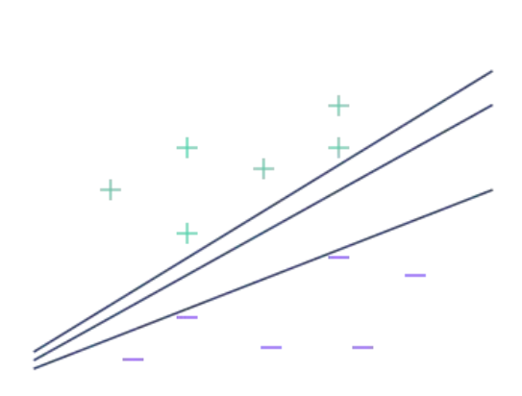
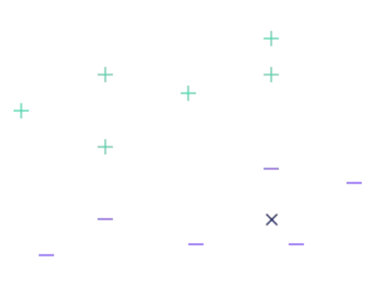
Support Vector Machines
Supposons que nous ayons un jeu de données contenant 2 types d’observations : les “+” et les “-”. Notre objectif est de pouvoir prédire la classe (“+” ou “-”) d’une nouvelle observation,
Figure 2
Rappel : En mathématiques, la distance qui sépare une droite de l’observation la plus proche est appelée la marge.
Figure 1

Slide 3
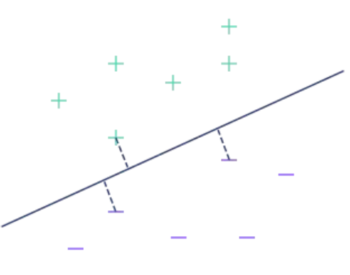
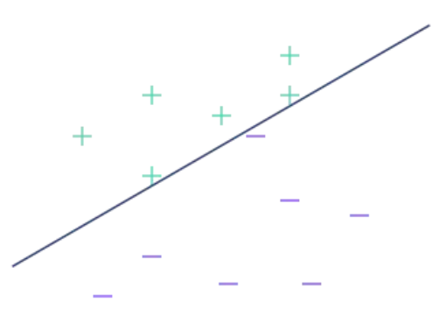
Support Vector Machines
Contraintes :
1) Très sensible aux valeurs extrêmes (aussi appelées outliers)
la droite qui sépare le mieux les 2 classes est celle dont la marge est la plus élevée
Figure 3
Figure 4

Slide 4
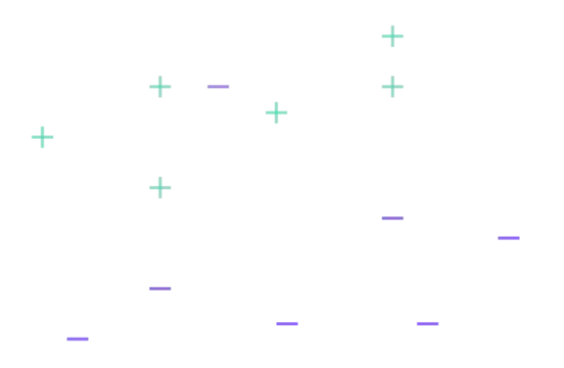
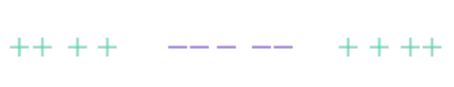
Support Vector Machines
2) Il n’existe pas toujours de droite séparant parfaitement les 2 classes
Prenons cette fois des observations de dimension 1, c’est-à-dire sur un droite (et pas un plan).
Figure 6
L’idée :
Projeter les données dans un espace de plus grande dimensions, pour les rendre séparables.
Figure 5

Slide 5
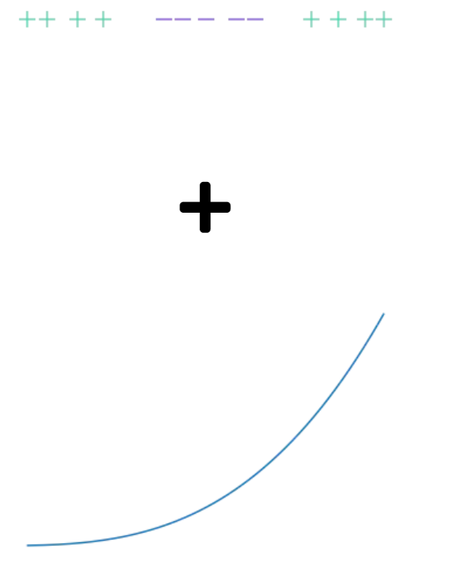
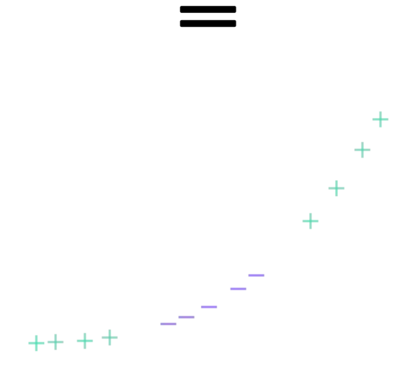
Support Vector Machines
Nous allons projeter les données dans un espace de dimension 2 →Fonction noyau (ou kernel function) → Va servir d’intermédiaire entre les deux espaces.
Prenons par exemple comme fonction noyau la fonction cube (f(x) = x^3).
Si l’on note f la fonction noyau, pour chaque observation x, on place un point de coordonnées (x, f(x)) dans le plan.
Figure 7

Slide 6
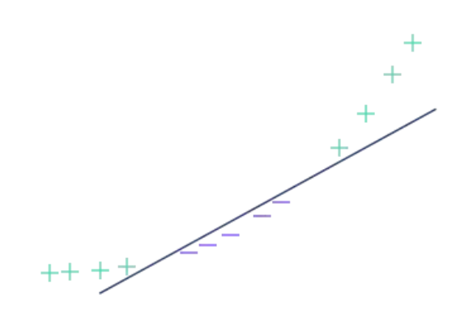
Support Vector Machines
Le jeu de données projeté est maintenant séparable comme le montre l’image suivante
Figure 8

Slide 7
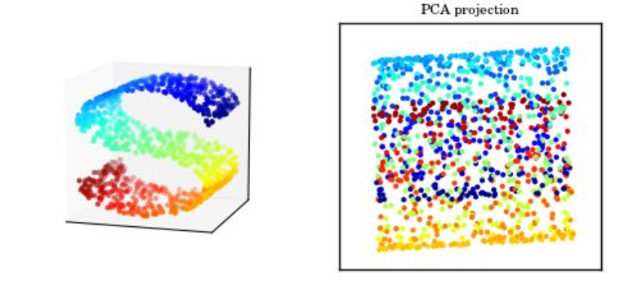
Kernel Principal Component Analysis
Analyse en composantes principales du noyau (KPCA) est une technique de réduction de dimensionnalité non linéaire.
Il s’agit d’une extension de l’analyse en composantes principales (PCA) - qui est une technique de réduction de la dimensionnalité linéaire - utilisant des méthodes de noyau.
Dans la figure 9, PCA recherchera la surface qui traversera les données en forme de S avec une erreur de reconstruction minimale, mais quelle que soit la surface que nous choisissons, il y aura une certaine perte d’informations
.
Figure 9

Slide 8
Kernel Principal Component Analysis
L’idée de KPCA repose sur l’intuition que de nombreux ensembles de données, qui ne sont pas séparables linéairement dans leur espace, peuvent être rendus séparables linéairement en les projetant dans un espace de dimension supérieure.
La technique KPCA est une méthode basée sur les noyaux et ses performances dépendent alors grandement du choix de la fonction noyau k. Les noyaux classiquement utilisés sont le noyau linéaire (cela revient alors à effectuer une AC classique), le noyau polynomial ou encore le noyau gaussien

Slide 9
Kernel Principal Component Analysis
L’Analyse en Composantes Principales à Noyaux a été appliquée avec succès à plusieurs problèmes comme la reconnaissance de la parole ou la détection de nouveaux éléments d’un ensemble .
Un gros défaut de l’Analyse en Composantes Principales à noyaux est que la taille de la matrice de noyaux est le carré du nombre d’échantillons de l’ensemble d’apprentissage ce qui peut rapidement être prohibitif.

Slide 10
Références
Hands-on Machine Learning with ScikitLearn, Keras, and TensorFlow by Aurélien Géron.
Support Vector Machines : Theory and Applications by Theodoros Evgeniou. [4] NONLINEAR COMPONENT ANALYSIS AS A KERNEL EIGENVALUE PROBLEM,Bernhard Schölkopf.
sklearn.svm.SVC — scikit-learn 1.0.1 documentation
Analyse en composants principaux du noyau (KPCA) (opengenus.org)

